Slide 1
EL PLAN DE UTILIDADES EN LA PEQUEÑA Y MEDIANA EMPRESA

Slide 2
EL PRESUPUESTO EMPRESARIAL Es una herramienta indispensable, para la administración de las organizaciones públicas y privadas; es un plan integrador y coordinado de todas las áreas que requieren de la previsión para analizar alternativas y tomar las decisiones correctas en términos financieros .

Slide 3
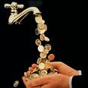
QUE DEBEMOS
PRESUPUESTAR
Tres áreas básicas:
Ventas.
Producción.
Inversiones.

Slide 4
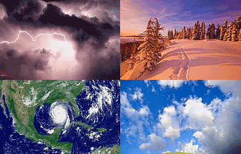
EL PRONOSTICO DE DIOS
Mi ayuda proviene de DIOS, creador del cielo y de la tierra (Salmo 121:2 )

Slide 5
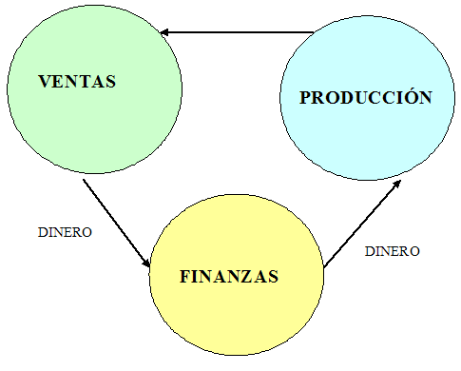
EL PRONOSTICO DE VENTAS

Slide 6
TECNICAS MAS USUALES PARA PRONOSTICOS DE VENTAS
JUICIO EJECUTIVO
ENCUESTA DE PRONOSTICO DE CLIENTES
ENCUESTA DE PRONOSTICO DE FUERZA DE VENTAS
INVESTIGACION DE MERCADOS
ESTADISTICAS ( ANALISIS DE REGRESION)
ANALISIS DE SERIES DE TIEMPO (DATOS HISTORICOS)

Slide 7
BASES QUE DIOS ME DA PARA HACER EL PRONOSTICO
NO TE IRRITES A CAUSA DE LOS IMPIOS,
NO TENGAS ENVIDIA DE LOS QUE HACEN INIQUIDAD,
CONFIA EN DIOS Y HAZ EL BIEN,
ENCOMIENDA A DIOS TU CAMINO, Y CONFIA EN EL;Y EL HARA.
SALMO 37:1-5

Slide 8
El marketing on line, rey de la estrategia de marketing en 2009
El 62% de los profesionales dotará de más presupuesto estrategias online y el 26% restante prevé mantener la inversión actual, según la sexta edición del estudio que realiza anualmente Alterian entrevistando a más de 1.500 profesionales de agencias, empresas consultoras y departamentos de marketing, repartidos entre Europa, Estados Unidos y Asia.

Slide 9
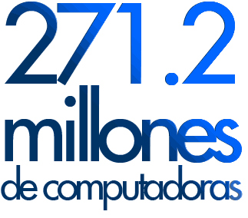
PRONOSTICO DE COMPUTADORAS
computadoras personales crecieron un 13.4% en el 2007, llegando a la cifra de 271.2 millones de unidades vendidas.
Sin embargo, para EL año 2008 se pronostico un crecimiento de 10.9%, significando ello una reducción de ventas, argumentando una debilidad de la economía mundial y casi puede reducirse a 10%.

Slide 10
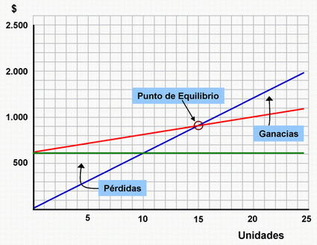
EL PUNTO DE EQULIBRIO

Slide 11
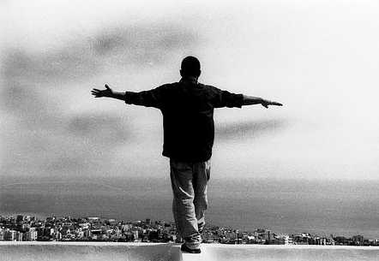

Slide 12
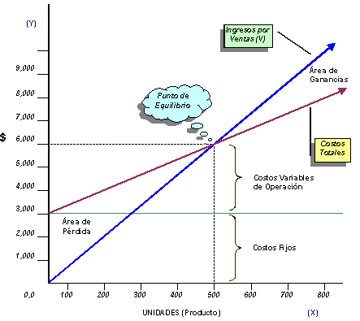
GRAFICO # 2 P.E.

Slide 13
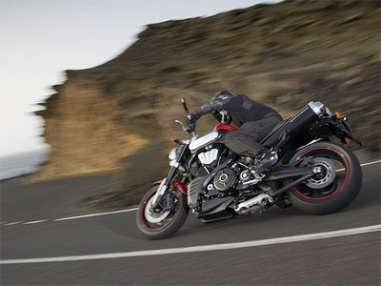
EL PUNTO DE EQUILIBRIO ES PARA NO CAERSE, PERO NO PARA LLEGAR A LA META, AUNQUE ES NECESARIO CONOCERLO Y APLICARLO, PARA SABER HASTA DONDE PUEDO LLEGAR EN DETERMINADO MOMENTO

Slide 14
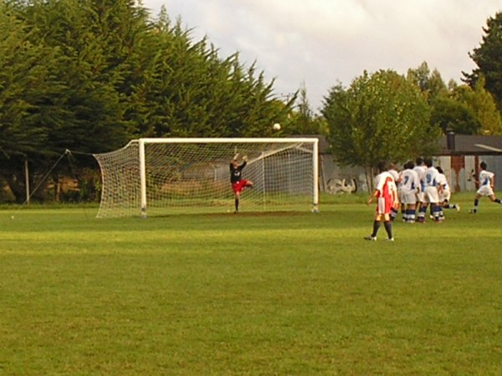
CASI GOL ES IGUAL A CAMPEON EN SIMASITOS O CASI CAMPEON

Slide 15
EJEMPLO DE PUNTO DE EQUILIBRIO
Es el punto en donde los ingresos totales recibidos se igualan a los costos asociados con la venta de un producto (IT = CT). Un punto de equilibrio es usado comúnmente en las empresas/organizaciones para determinar la posible rentabilidad de vender determinado producto. Para calcular el punto de equilibrio es necesario tener bien identificado el comportamiento de los costos; de otra manera es sumamente difícil determinar la ubicación de este punto.

Slide 16
FORMULA PARA ENCONTRAR PUNTO DE EQUILIBRIO
Sean IT los Ingresos totales, CT los costos totales, P el precio por unidad, Q la cantidad de unidades producidas y vendidas, CF los costos fijos, y CV los costos variables. Entonces:
IT = CT
P * Q = CF + CV * Q
P * Q − CF − CV * Q = 0
(P − CV) * Q − CF = 0

Slide 17
SPORT KINGDOM APPARREL
La empresa opera una cadena de tiendas alquiladas para ventas de calzado. Las tiendas venden diez estilos diferentes de zapatos para hombre relativamente baratos, con costos de compra y precios de venta idénticos. “SportKing” está tratando de determinar si resulta conveniente abrir otra tienda, que tendría las siguientes relaciones de costos e ingresos:

Slide 18
INFORMACION POR PAR
Información variable:
Precio de venta $30,00
Costo de los zapatos $19,50
Comisiones sobre ventas $1,50
Total Costos variables $21,00

Slide 19
COSTOS FIJOS ANUALES
Alquiler $60.000,00
Sueldos $200.000,00
Publicidad $80.000,00
Otros costos fijos $20.000,00
Total costos fijos $360.000,00

Slide 20
APLICANDO FORMULAS
Es decir, la empresa logra el equilibrio entre ingresos totales y costos totales al punto de 40 mil unidades.
Unidades de equilibrio.
El importe de estas Unidades de equilibrio es: (p*q) = 40.000 unds * $30 = $1.200.000,00

Slide 21
SALMO 27:13-14
﻿Hubiera yo desmayado, si no creyese que veré la bondad de Jehová
En la tierra de los vivientes.
﻿Aguarda a Jehová;
Esfuérzate, y aliéntese tu corazón;
Sí, espera a Jehová.

